Slide 1
Vaxtaákvörðun
16. nóvember 2016
Stefnuyfirlýsing peningastefnunefndar

Slide 2
Peningamál
2016/4
Horfur á að verðbólga verði við markmið út spátímann

Slide 3
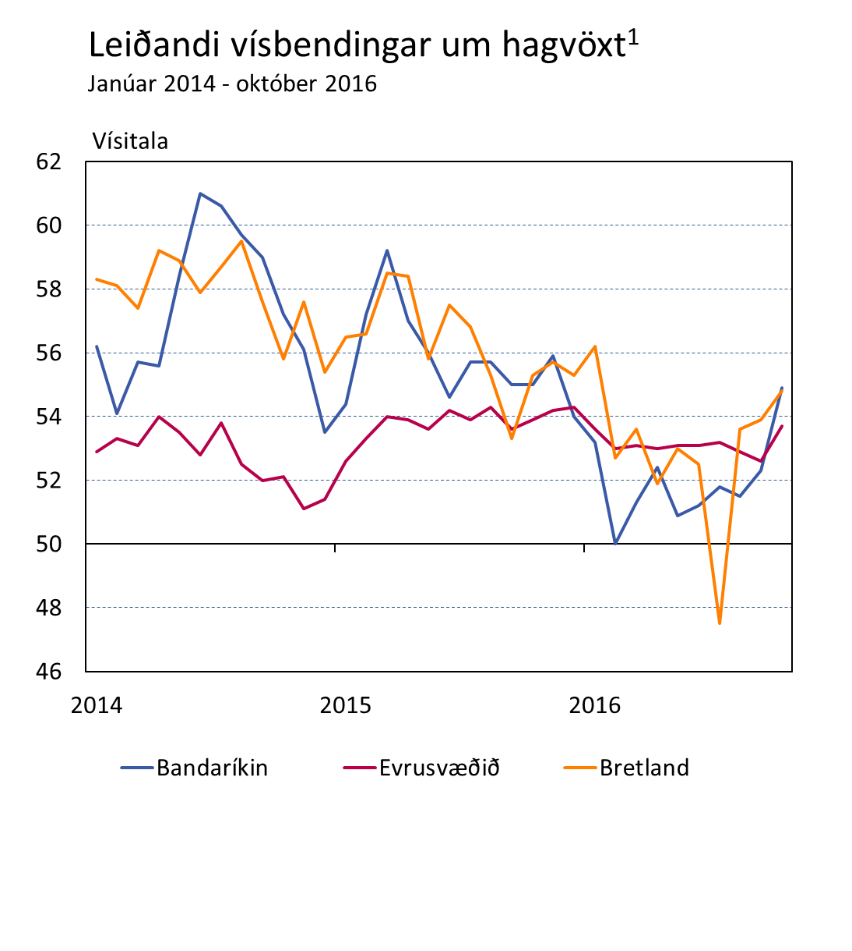
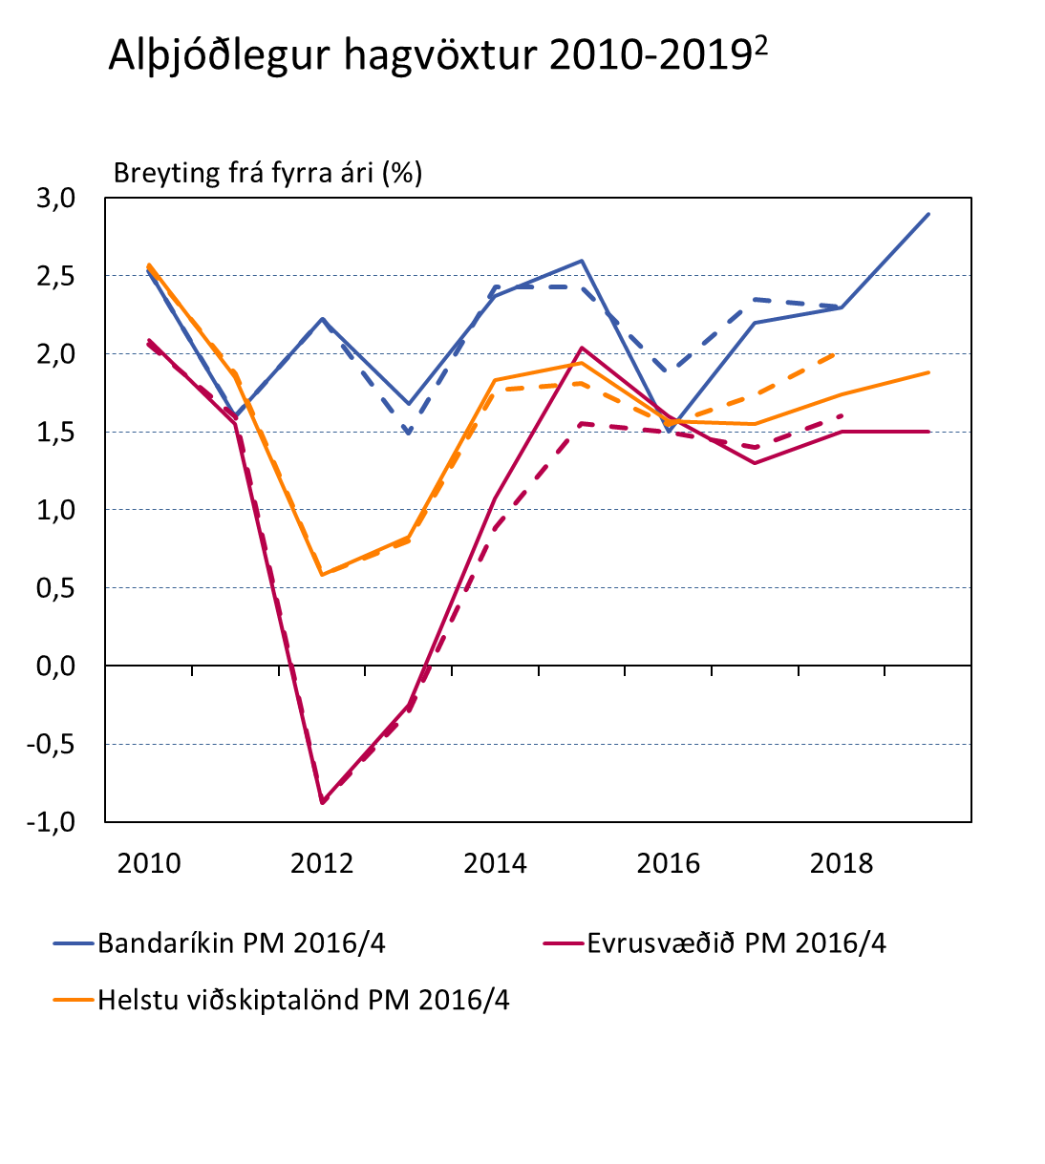
Horfur á hægari alþjóðahagvexti en áður var spáð
Þótt hagvísar fyrir Bandaríkin hafi almennt valdið vonbrigðum hafa þeir heldur skánað undanfarið … og mikið bakslag í Bretlandi í kjölfar Brexit hefur gengið til baka … en óvissa er enn töluverð og hefur aukist í kjölfar forsetakosninga í Bandaríkjunum – heilt yfir hafa hagvaxtarhorfur versnað frá PM16/3 …
… spáð er 1,6% hagvexti meðal viðskiptalanda í ár og að hann haldist nálægt því 2017-18 en verði orðinn 1,9% 2019
1. Vísitala Markit fyrir framleiðslu og þjónustu (Composite Purchasing Managers' Index, PMI). Vísitalan er birt mánaðarlega og er árstíðarleiðrétt. Þegar gildi vísitölunnar er yfir 50 táknar það vöxt milli mánaða en ef hún er undir 50 táknar það samdrátt. 2. Grunnspá Seðlabankans 2016-2019. Brotalínur sýna spá frá PM 2016/3.
Heimildir: Bloomberg, Macrobond, OECD, Seðlabanki Íslands.

Slide 4
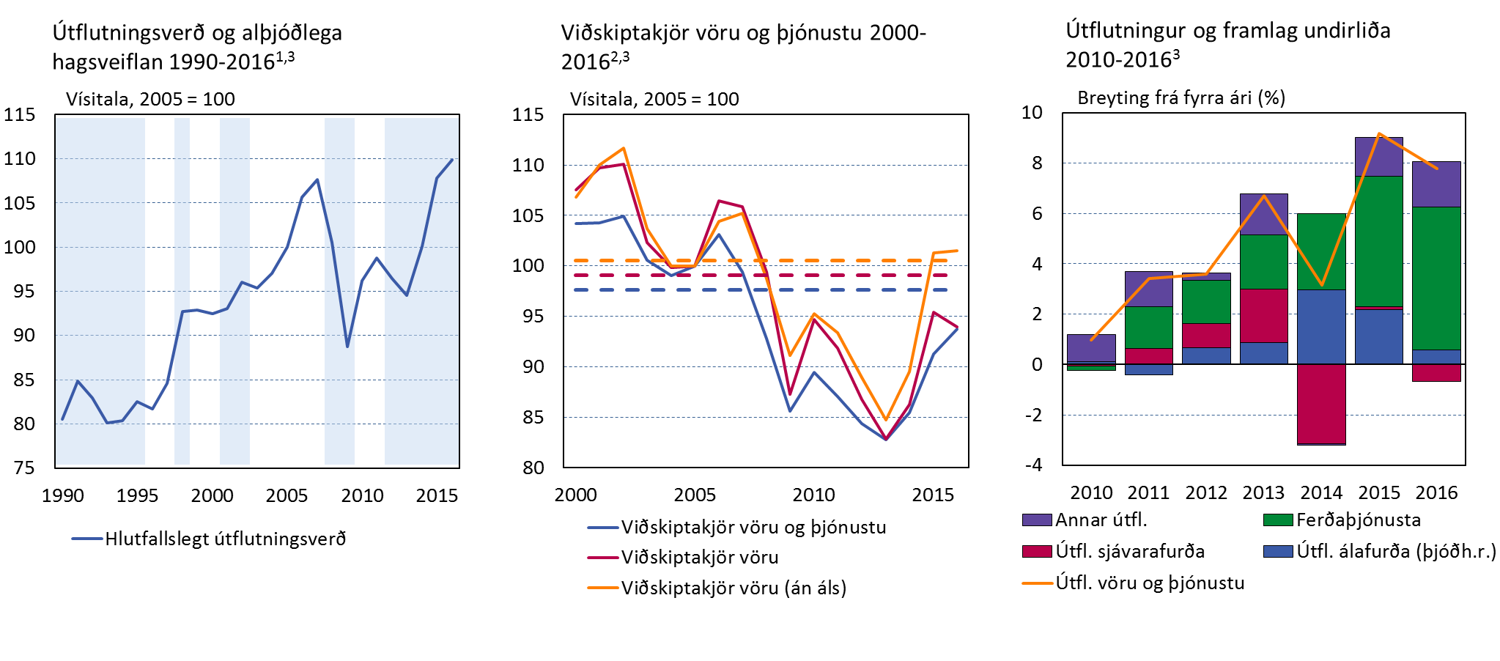
Mikill bati viðskiptakjara og kröftugur útflutningsvöxtur
Útflutningsverð Íslands hækkar um ríflega 16% 2014-16 í hlutfalli við útflutningsverð helstu viðskiptalanda … óvenjulegt í ljósi hægs hagvaxtar í viðskiptalöndum og reynslu annarra þróaðra hrávöruframleiðenda
Viðskiptakjör batna því um 13,2% 2014-16 … batinn er enn meiri ef álvörur eru undanskildar (20% bati vöru án áls)
Bætist við um 8-9% útflutningsvöxt í fyrra og í ár – fyrst og fremst vegna verulegrar aukningar í ferðaþjónustu
1. Útflutningsverð Íslands í hlutfalli við útflutningsverð helstu viðskiptalanda (fært í sama gjaldmiðli með vísitölu meðalgengis). Skyggða svæðið sýnir ár þar sem heimshagvöxtur er undir 25 ára meðaltali (1992-2016). Spáin fyrir heimshagvöxt 2016 er spá Alþjóðagjaldeyrissjóðsins (World Economic Outlook, október 2016). 2. Brotalínur sýna 25 ára meðaltöl (1992-2016). 3. Grunnspá Seðlabankans 2016.
Heimildir: Alþjóðagjaldeyrissjóðurinn, Hagstofa Íslands, Macrobond, Seðlabanki Íslands.

Slide 5
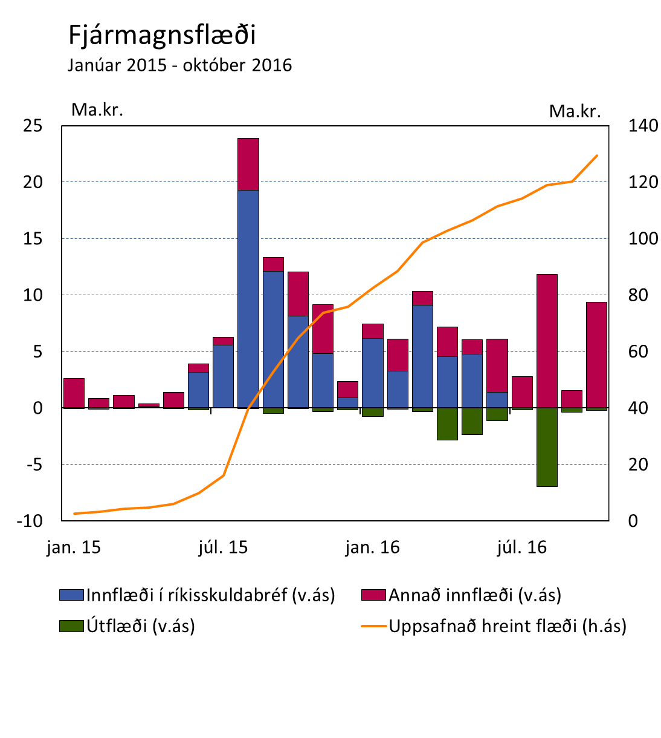
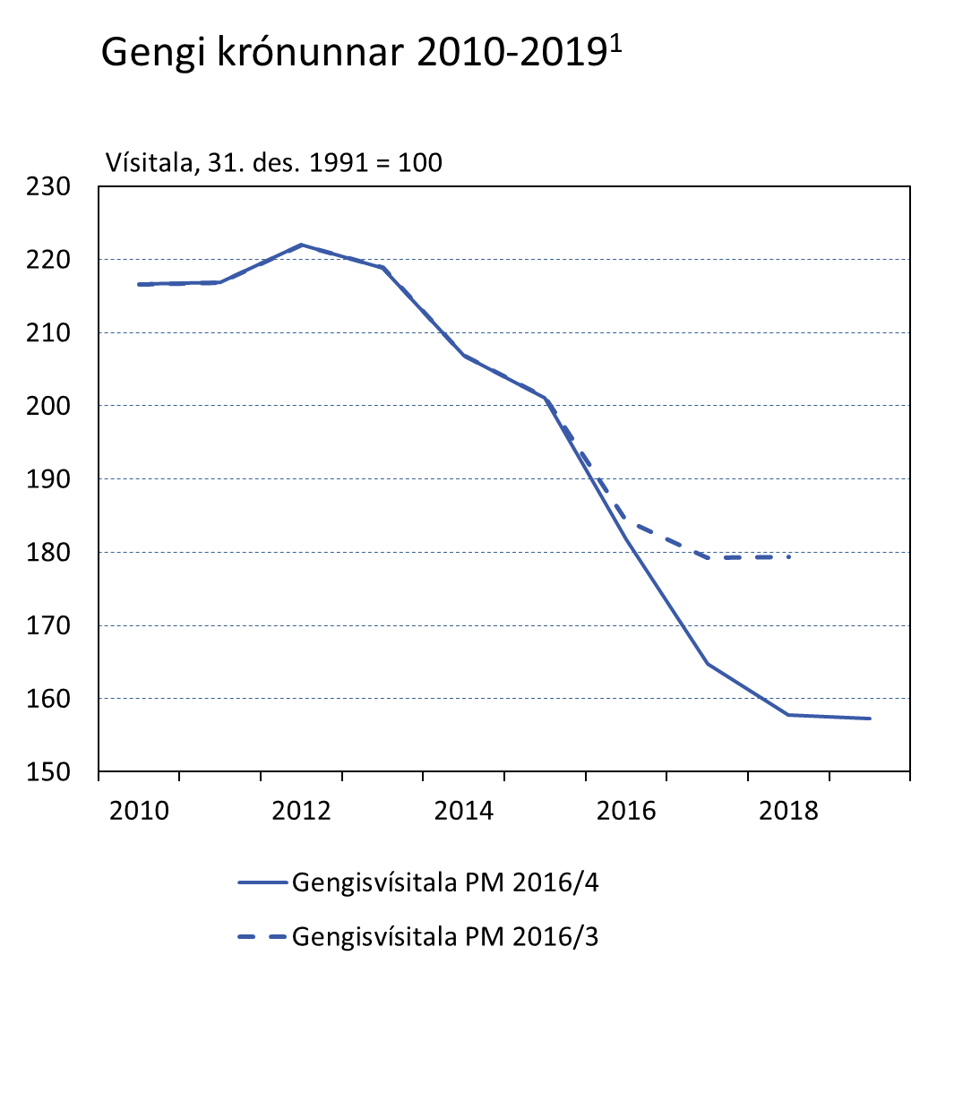
Gert ráð fyrir áframhaldandi hækkun gengis ISK
Innflæði á skuldabréfamarkað hefur í meginatriðum stöðvast eftir að nýtt fjárstreymistæki var tekið í notkun … og hækkun ISK undanfarið má því að stærstu leyti rekja til efnahagslegra grunnþátta
Ólíkt fyrri spám bankans gerir núverandi grunnspá ráð fyrir að ISK muni halda áfram að hækka á spátímanum: gengisvísitalan hækkar um tæplega 5% út spátímann og er tæplega 14% hærri í lok hans en í PM16/3
1. Grunnspá Seðlabankans 2016-2019. Þröng viðskiptavog.
Heimild: Seðlabanki Íslands.

Slide 6
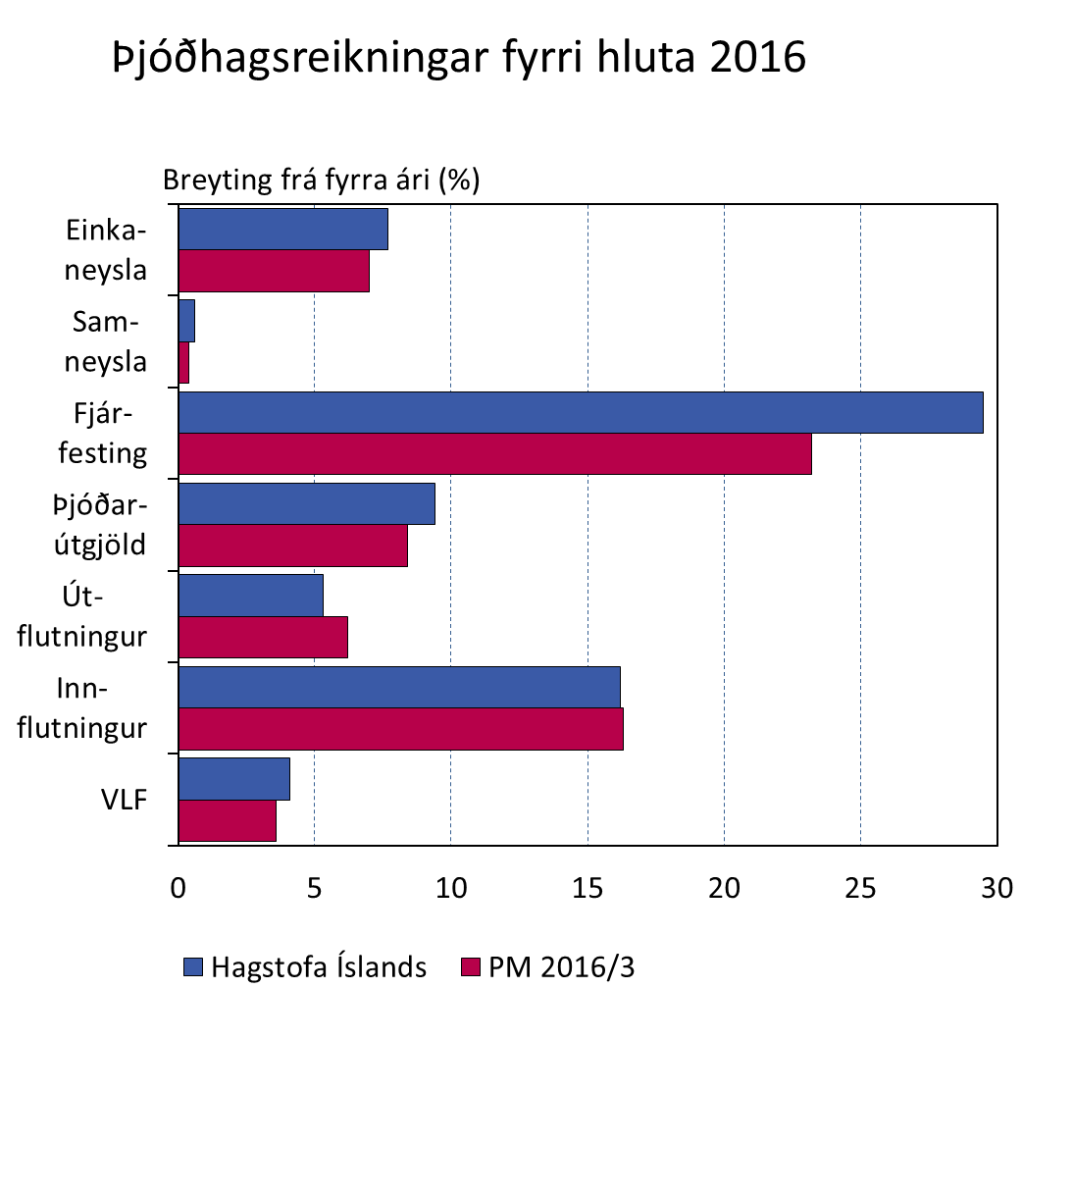
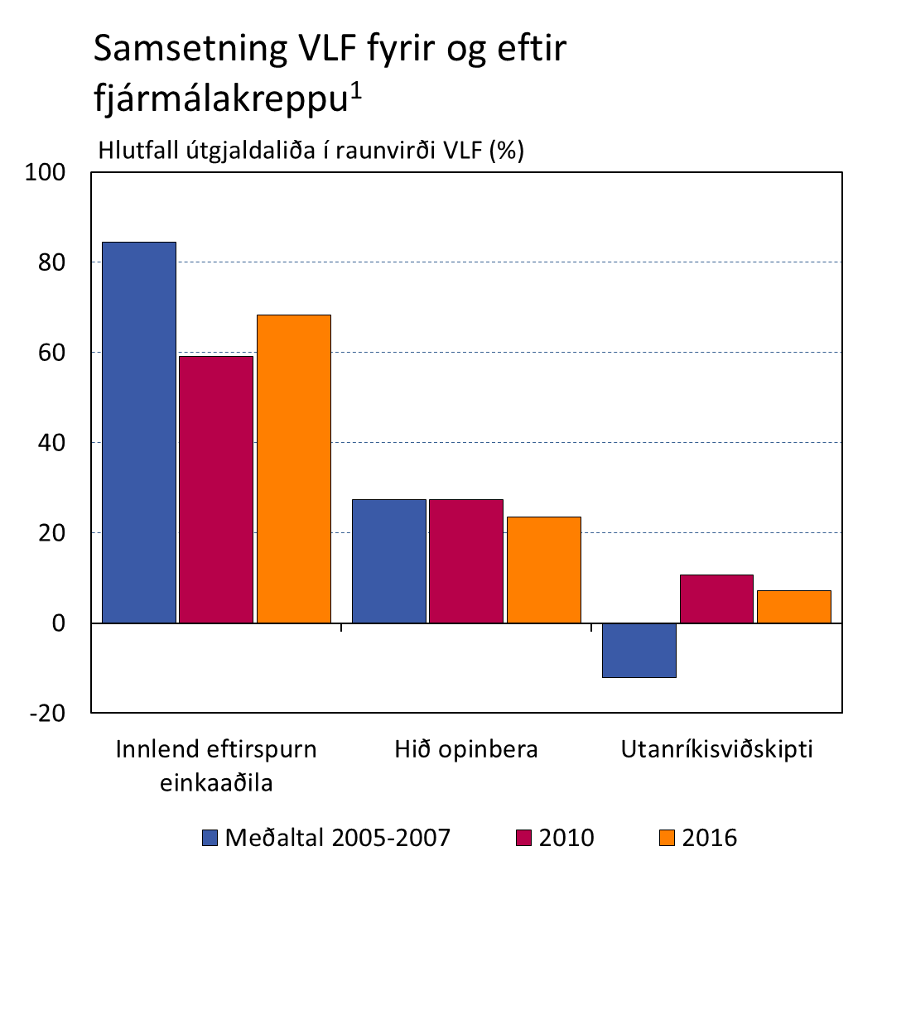
Mikill hagvöxtur en samsetning önnur en fyrir kreppu
Hagvöxtur var 4,2% 2015 og 4,1% á H1/2016 (spáð 3,6% í PM16/3) – borinn upp af miklum vexti þjóðarútgjalda sem jukust um 9,4% (8,4% í PM16/3) en á móti vó 4,6% neikvætt framlag utanríkisviðskipta þrátt fyrir að útflutningur ykist um 5,3%
VLF var um mitt ár orðin hátt í 6% hærri en hún var mest fyrir fjármálakreppuna en samsetning hennar hefur breyst: þótt innlend eftirspurn einkaaðila hafi aukist töluvert undanfarið er vægi hennar minna en í aðdraganda kreppunnar
1. Innlend eftirspurn einkaaðila samanstendur af einkaneyslu og fjárfestingu atvinnuveganna og í íbúðarhúsnæði. Hið opinbera samanstendur af samneyslu og fjárfestingu hins opinbera. Utanríkisviðskipti er útflutningur umfram innflutning. Grunnspá Seðlabankans 2016.
Heimildir: Hagstofa Íslands, Seðlabanki Íslands.

Slide 7
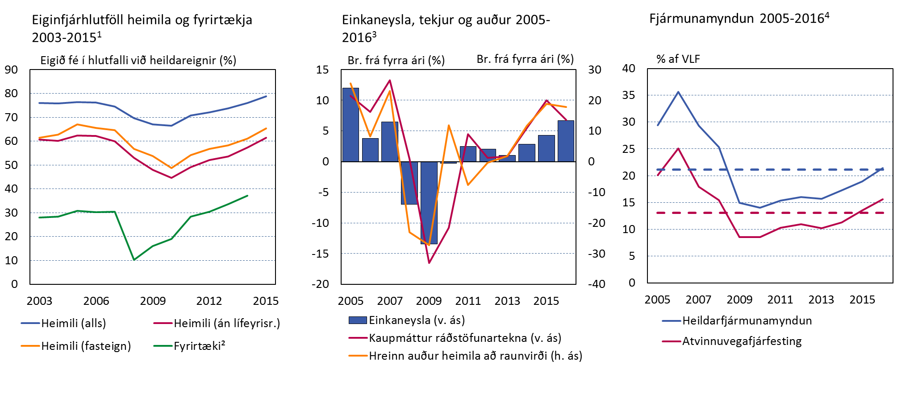
Bættur fjárhagur einkageirans drifkraftur eftirspurnar …
Skuldir einkageirans hafa lækkað og eignaverð hækkað: eiginfjárhlutföll heimila og fyrirtækja eru orðin hærri en þau voru fyrir fjármálakreppuna
Mikil hækkun ráðstöfunartekna og hreins auðs hefur stutt við hraðan vöxt einkaneyslu …
… og atvinnuvegafjárfesting hefur vaxið mjög hratt og er hlutfall hennar af VLF komið yfir sögulegt meðaltal
1. Samkvæmt upplýsingum úr skattframtölum utan lífeyris- og verðbréfaeignar heimila sem er tekin úr fjármálareikningum Hagstofunnar. 2. Atvinnufyrirtæki utan lyfjaframleiðslu, fjármála- og vátryggingarstarfsemi. 3. Hreinn auður er samtala húsnæðis- og fjárhagslegs auðs heimila (utan lífeyrissjóðsréttinda) að frádregnum skuldum heimila (árslokatölur). 4. Brotalínur sýna 25 ára meðaltöl (1992-2016). Tölur fyrir 2016 eru grunnspá Seðlabankans.
Heimildir: Hagstofa Íslands, Seðlabanki Íslands.

Slide 8
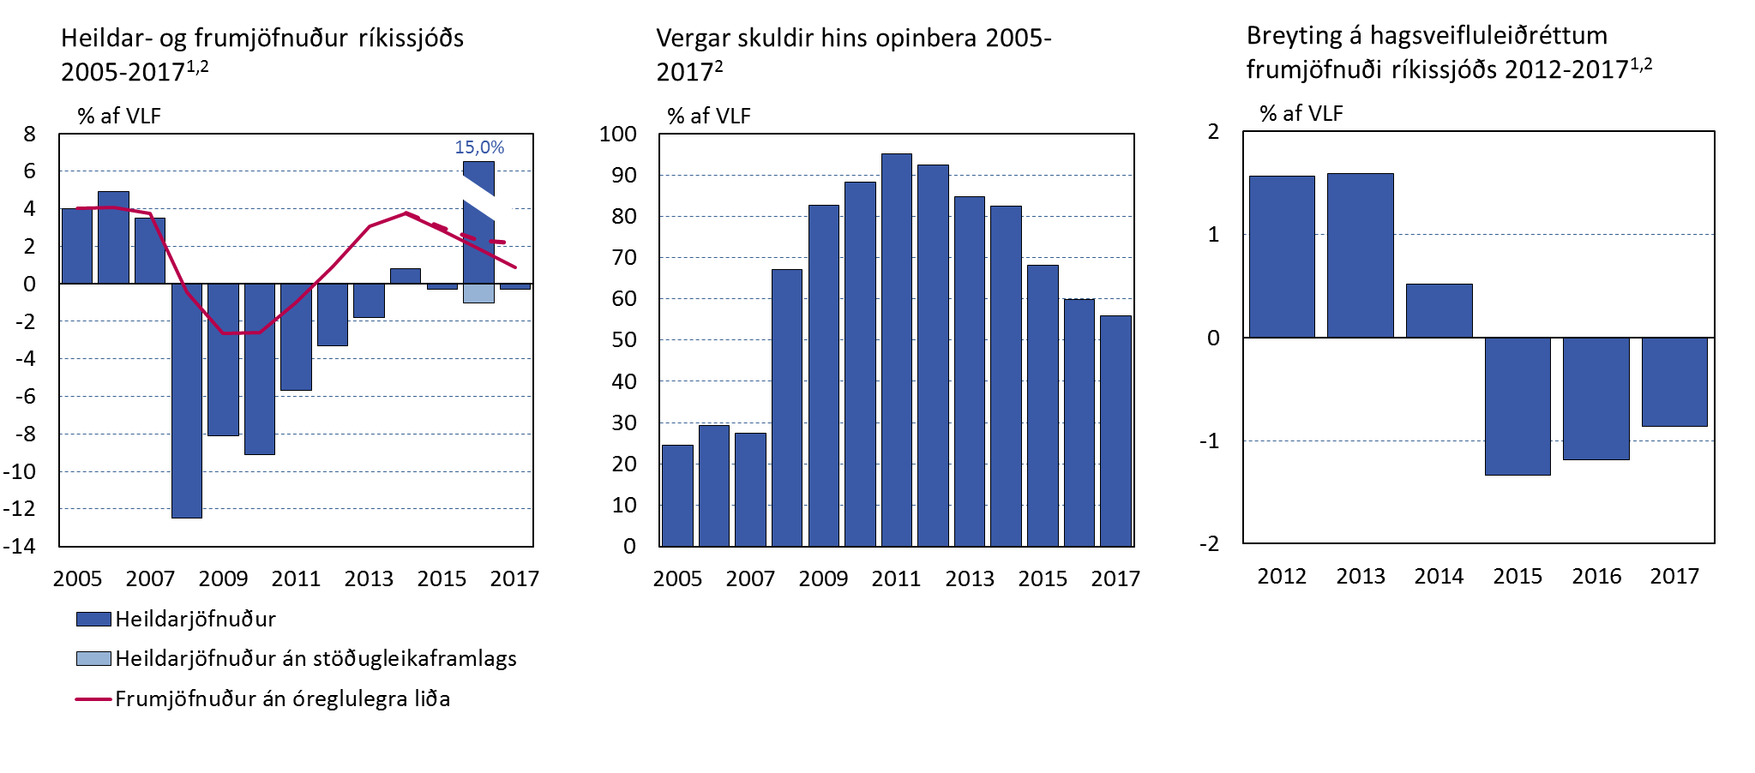
… og við bætist minnkandi aðhald í ríkisfjármálum
Vegna stöðugleikaframlagsins mælist verulegur afgangur á ríkissjóði í ár en horft fram hjá því er halli upp á 1% af VLF sem kæmi í kjölfar 0,3% halli í fyrra
Afgangur er á frumjöfnuði en minnkar hratt (og hraðar en áður spáð): þrátt fyrir lækkandi skuldahlutfall minnkar aðhald ríkisfjármála um samtals 2½% af VLF í fyrra og í ár og um næstum 1% til viðbótar á næsta ári
1. Frumjöfnuður er leiðréttur fyrir einskiptis tekjum og gjöldum (t.d. stöðugleikaframlögum, arðgreiðslum og flýtingu niðurgreiðslu verðtryggðra húsnæðislána). 2. Grunnspá Seðlabankans 2016-2017. Brotalínan sýnir spá PM 2016/2.
Heimildir: Alþjóðagjaldeyrissjóðurinn, Fjármála- og efnahagsráðuneytið, Seðlabanki Íslands.

Slide 9
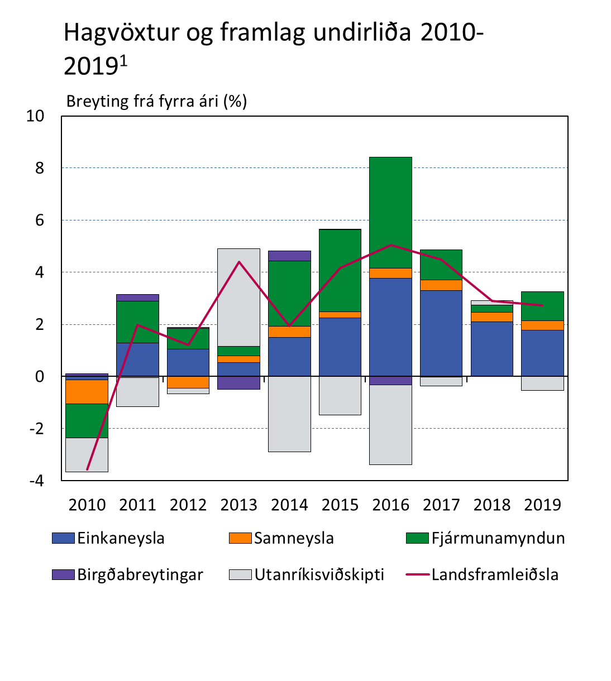
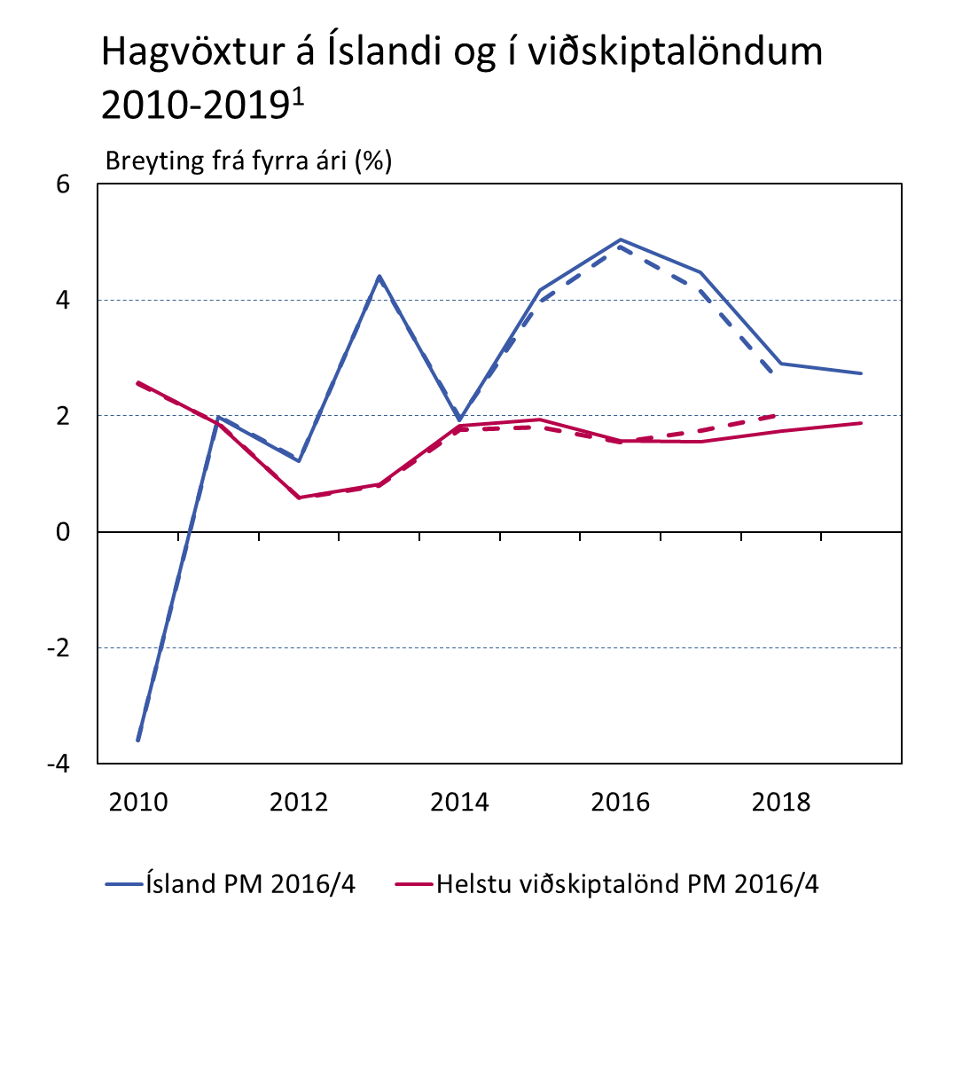
Horfur á 5% hagvexti í ár og 4½% vexti á næsta ári
Gert ráð fyrir 5% hagvexti í ár (4,9% í PM16/3) og 4½% vexti á næsta ári en að á seinni hluta spátíma hægi á vextinum og að hann verði rétt undir 3% og því meira í takt við langtíma hagvaxtargetu þjóðarbúsins
Horfur á meiri hagvexti en í PM16/3 þrátt fyrir ytri áföll (eins og loðnubrest), hægari vöxt í viðskiptalöndum og hærra gengi ISK á spátímanum – sem að öðru óbreyttu hægir á hagvexti og breytir samsetningu hans
1. Grunnspá Seðlabankans 2016-2019. Brotalínur sýna spá frá PM 2016/3.
Heimildir: Hagstofa Íslands, Macrobond, Seðlabanki Íslands.

Slide 10
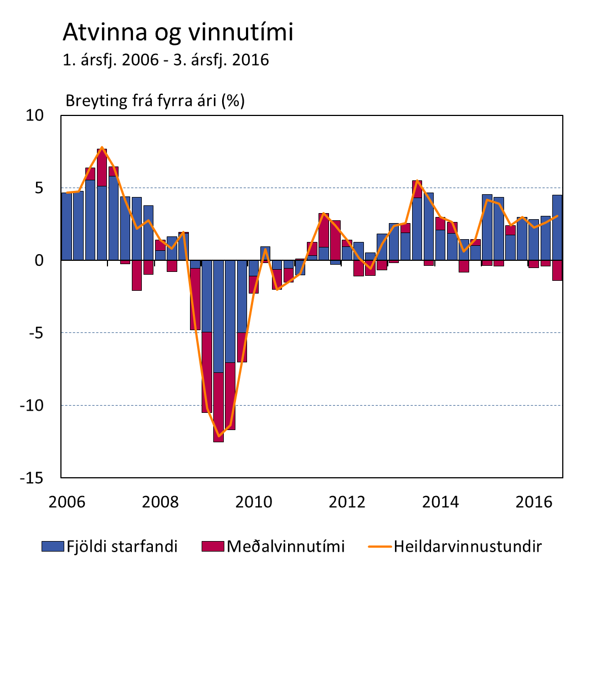
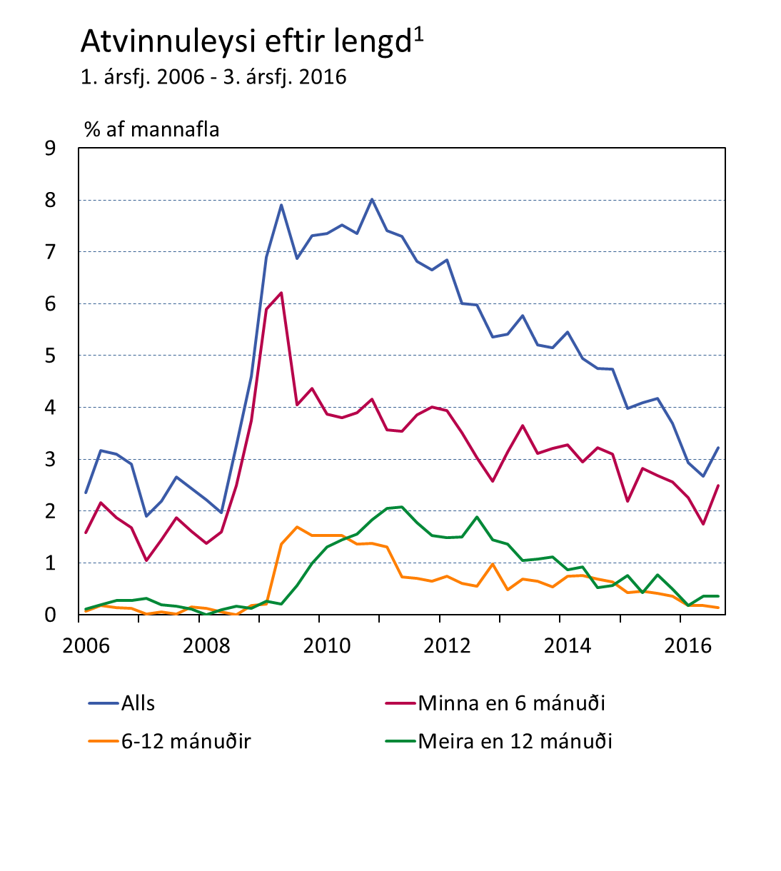
Mikil fjölgun starfa og minnkandi atvinnuleysi …
Störfum fjölgaði um 4,5% á Q3 en vinnutími styttist þriðja fjórðunginn í röð – endurspeglar líklega hagræðingaraðgerðir fyrirtækja í kjölfar kostnaðarsamra kjarasamninga í fyrra
Heildarvinnustundum fjölgaði um 3,2% og atvinnuleysi mældist 3,1% (árstíðarleiðrétt) og hafði minnkað um 1pr frá fyrra ári – mikil aukning atvinnuþátttöku (sem er orðin áþekk því sem hún var mest fyrir kreppu) vegur á móti mikilli fjölgun starfa
1. Árstíðarleiðréttar tölur.
Heimild: Hagstofa Íslands.

Slide 11
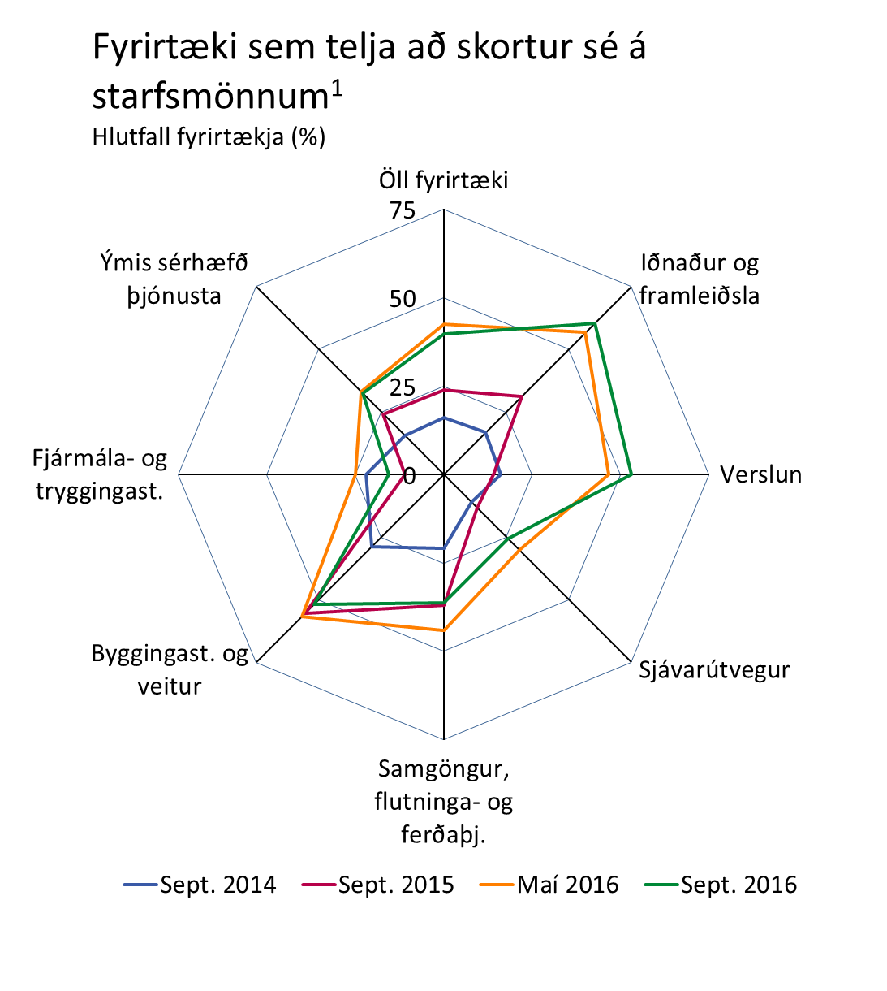
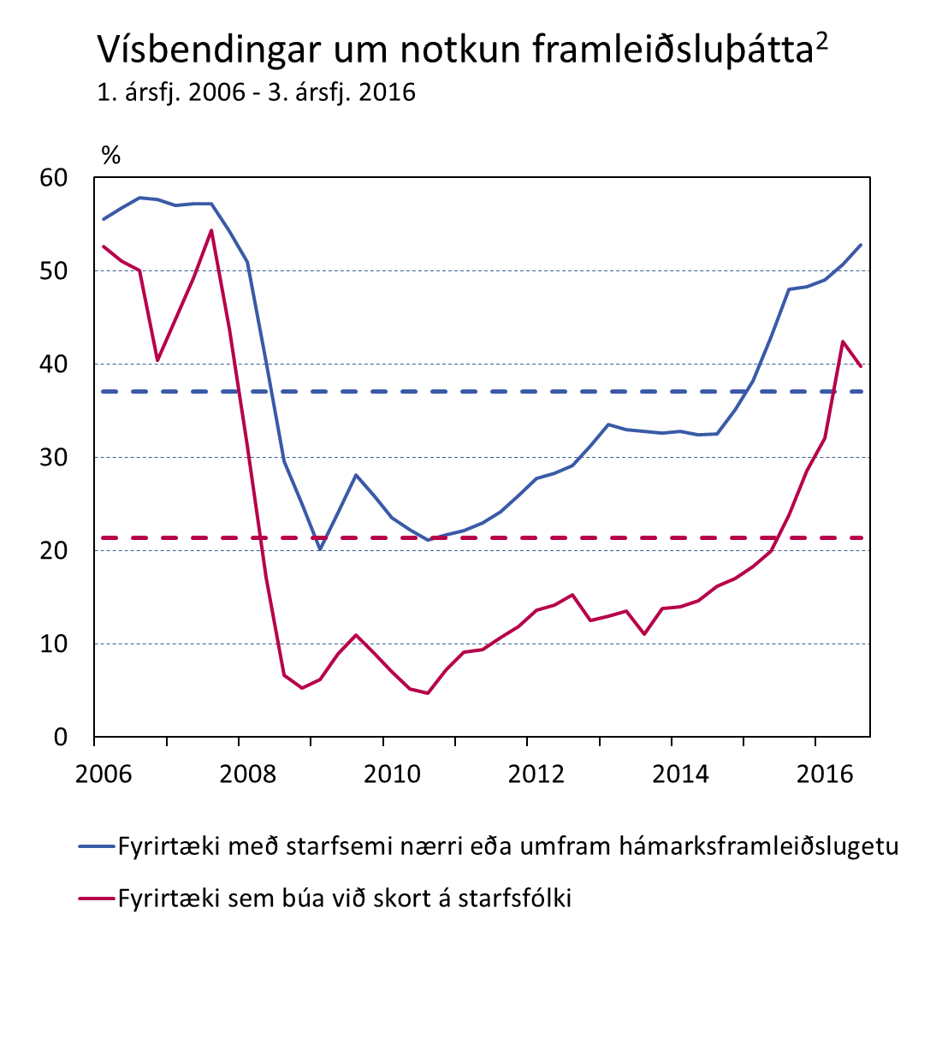
... og farið að reyna á þanþol innlendra framleiðsluþátta
Farið að gæta skorts á vinnuafli og hefur hlutfall fyrirtækja sem segjast búa við skort fjölgað hratt í flestum atvinnugreinum …
… og er hlutfall fyrirtækja sem segjast búa við skort á vinnuafli og starfa við hámarksframleiðslugetu komið vel yfir sögulegt meðaltal
1. Árstíðarleiðréttar tölur. 2. Samkvæmt viðhorfskönnun Gallup meðal 400 stærstu fyrirtækja landsins. Árstíðarleiðrétt gögn. Spurt er um hvort starfsemi sé nærri eða umfram framleiðslugetu tvisvar á ári. Ársfjórðungsleg gögn eru fengin með línulegri brúun (e. interpolation). Brotalínur sýna meðalhlutföll tímabilsins.
Heimildir: Gallup, Seðlabanki Íslands.

Slide 12
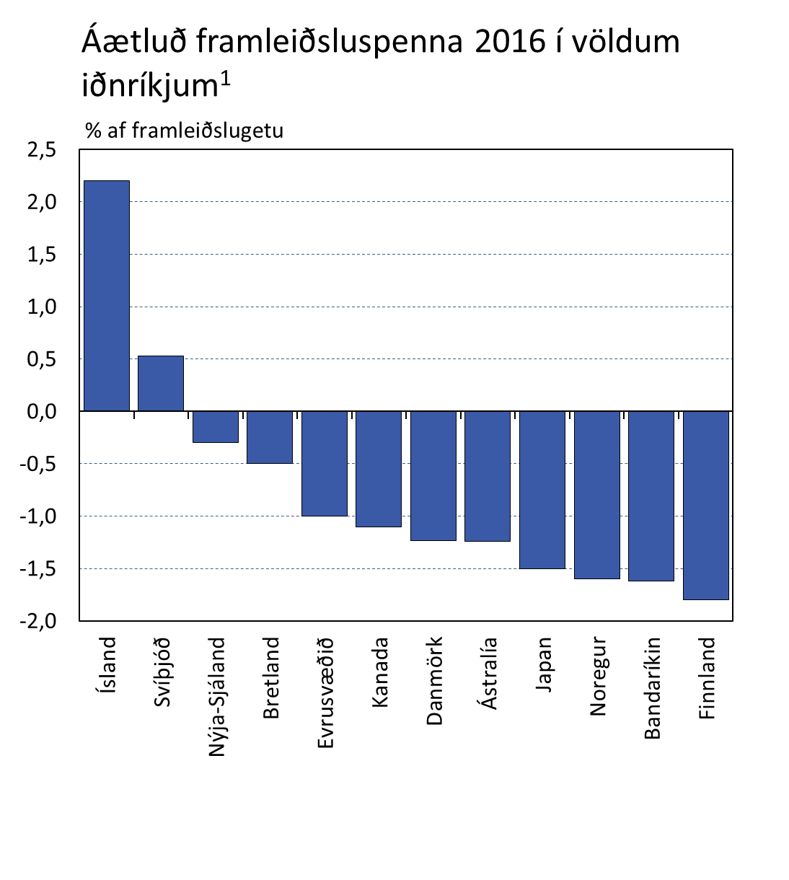
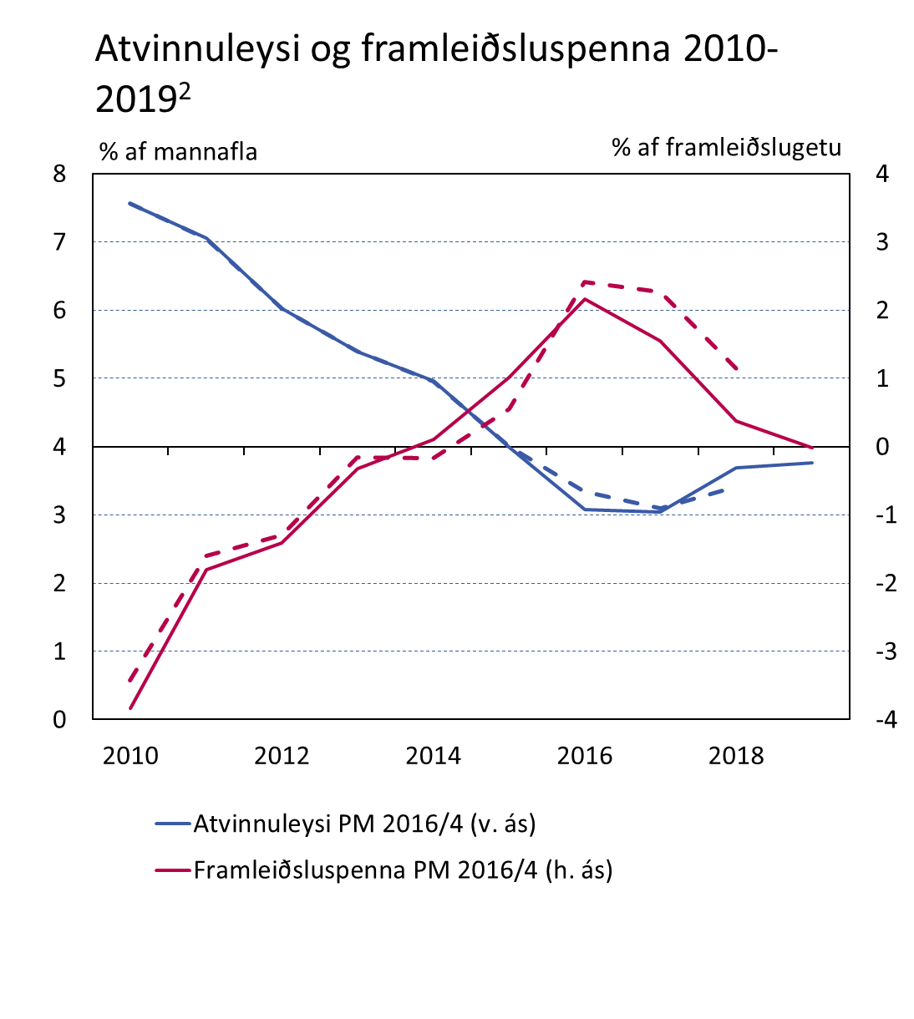
Aukin framleiðsluspenna en innflutt vinnuafl vegur á móti
Framleiðsluspenna tók að myndast í fyrra og nær hámarki í ár – allt önnur staða en í öðrum iðnríkjum
Atvinnuleysi einnig talið vera undir því sem samrýmist langtímastöðugleika: verður um 3% í ár og á næsta ári en tekur síðan að minnka á ný á sama tíma og framleiðsluspenna lokast … spennan þó ekki eins mikil og í fyrri spám þar sem talið er að eftirspurn verði í meira mæli mætt með innflutningi vinnuafls
1. Mat Fjárlagaskrifstofu Bandaríkjaþings fyrir Bandaríkin, breska fjármálaráðuneytisins fyrir Bretland, Framkvæmdastjórn Evrópusambandsins fyrir evrusvæðið og Finnland og seðlabanka Danmerkur, Íslands, Kanada, Noregs, Nýja-Sjálands og Svíþjóðar fyrir viðkomandi lönd. Fyrir önnur lönd er byggt á mati Alþjóðagjaldeyrissjóðsins (World Economic Outlook, október 2016). 2. Grunnspá Seðlabankans 2016-2019. Brotalínur sýna spá frá PM 2016/3.
Heimildir: Alþjóðagjaldeyrissjóðurinn, breska fjármálaráðuneytið, Fjárlagaskrifstofa Bandaríkjaþings, Framkvæmdastjórn Evrópusambandsins, seðlabankar Danmerkur, Kanada, Noregs, Nýja-Sjálands og Svíþjóðar, Seðlabanki Íslands.

Slide 13
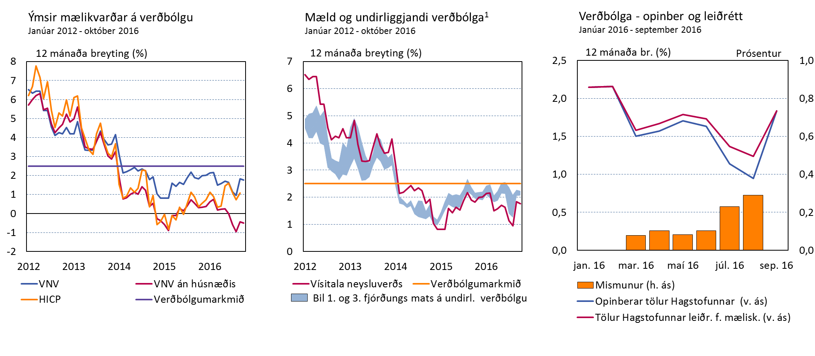
Mæld og undirliggjandi verðbólga undir markmiði
Verðbólga mældist 1,8% í október og hefur verið samfellt undir markmiði í tæplega 3 ár – eins og undirliggjandi verðbólga sem mælist um 2% a flesta mælikvarða – en án húsnæðis er verðbólga talsvert minni eða -0,5%
Verðbólga hefur aukist nokkuð frá í sumar en aukningin er þó minni í raun vegna mistaka Hagstofunnar sem uppgötvuðust í september sl. – og í ljós hefur komið að bankinn hefði í raun ekki þurft að skrifa bréf til ríkisstjórnar
1. Skyggða svæðið inniheldur bil 1. og 3. fjórðungs mats á undirliggjandi verðbólgu þar sem hún er mæld með kjarnavísitölum sem horfa fram hjá áhrifum sveiflukenndra matvöruliða, bensíns, opinberrar þjónustu og reiknaðrar húsaleigu og með tölfræðilegum mælikvörðum eins og vegnu miðgildi, klipptum meðaltölum og kviku þáttalíkani.
Heimildir: Hagstofa Íslands, Seðlabanki Íslands.

Slide 14
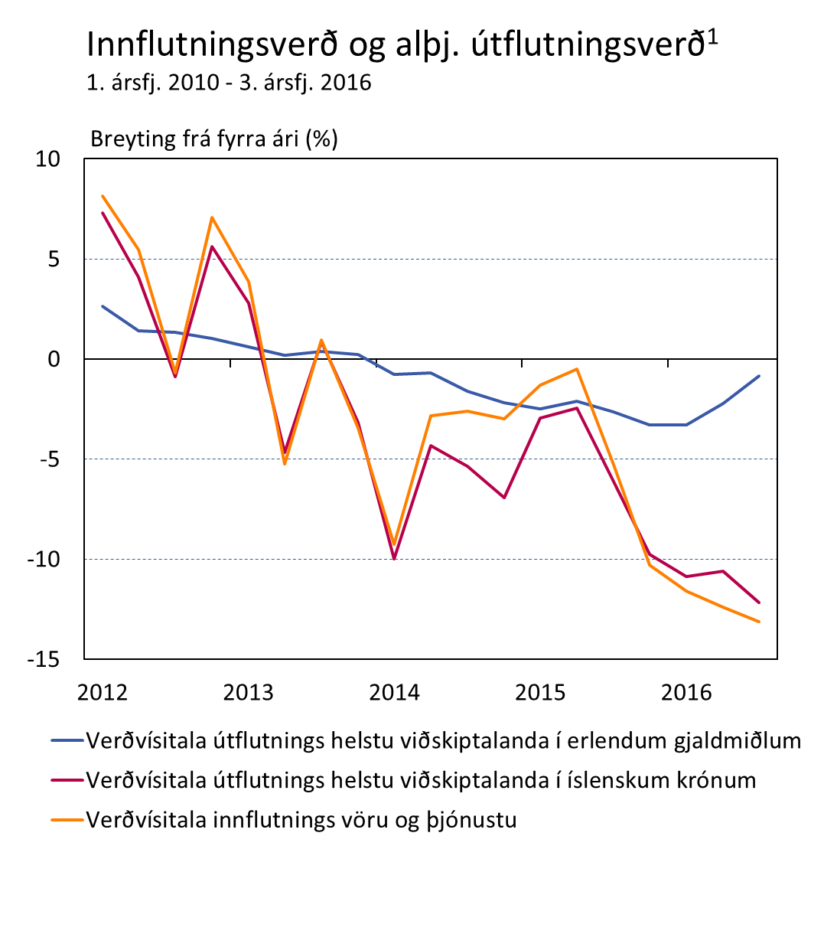
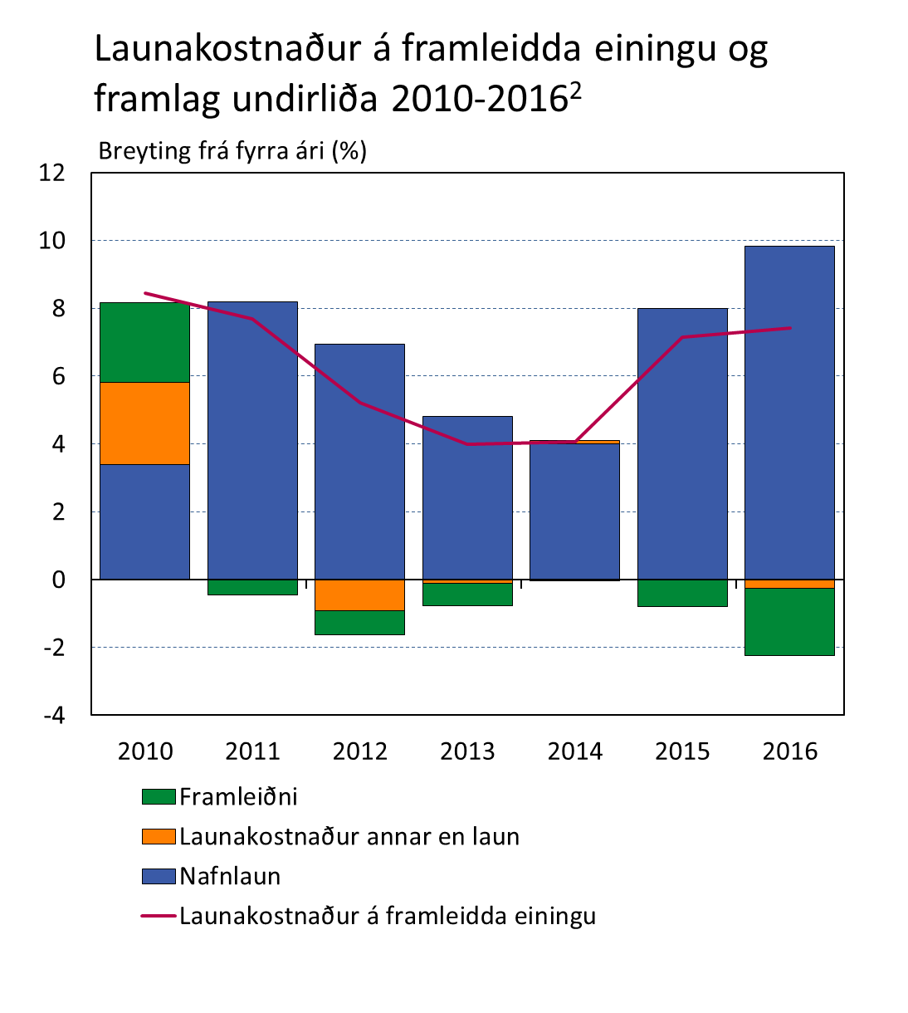
Innflutt verðhjöðnun vegur á móti launahækkunum
Dregið hefur úr alþjóðlegri verðhjöðnun – t.d. hefur olíuverð hækkað um ríflega helming frá byrjun árs …
… en hækkun ISK gerir það að verkum að mælti í krónum er útflutningsverð okkar helstu viðskiptalanda – eins og okkar innflutningsverð – enn að lækka verulega …
… sem vegur á móti áhrifum hækkunar launakostnaðar á framleidda einingu um ríflega 7% í fyrra og í ár
1. Grunnspá Seðlabankans 3. ársfj. 2016. 2. Framleiðniaukning kemur fram sem neikvætt framlag til hækkunar á launakostnaði á framleidda einingu. Grunnspá Seðlabankans 2015-2016.
Heimildir: Hagstofa Íslands, Macrobond, Seðlabanki Íslands.

Slide 15
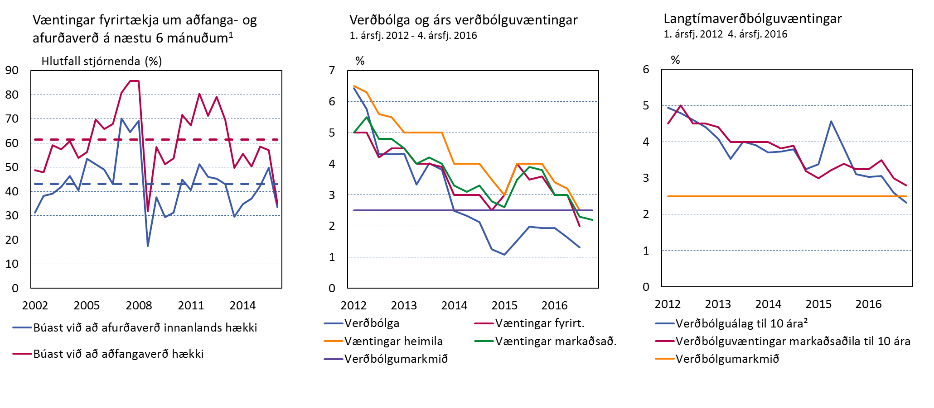
Verðbólguvæntingar við markmið á flesta mælikvarða
Færri fyrirtæki vænta hækkunar aðfangaverðs og eigin afurðaverðs og er hlutfallið komið undir sögulegt meðaltal …
… endurspeglar lækkandi verðbólguvæntingar fyrirtækja en væntingar þeirra, heimila og markaðsaðila til verðbólgu næstu 1 og 2 ár eru þær lægstu frá upphafi kannana (eða eru jafnar lægstu mælingum – fyrir utan fyrirtæki strax í kjölfar kreppu)
Þá hafa langtímaverðbólguvæntingar haldið áfram að lækka og eru nú nálægt eða við verðbólgumarkmiðið
1. Brotalínur sýna meðaltöl frá 2002. 2. Talan fyrir 4. ársfjórðung 2016 er meðaltal það sem af er fjórðungnum.
Heimildir: Gallup, Hagstofa Íslands, Seðlabanki Íslands.

Slide 16
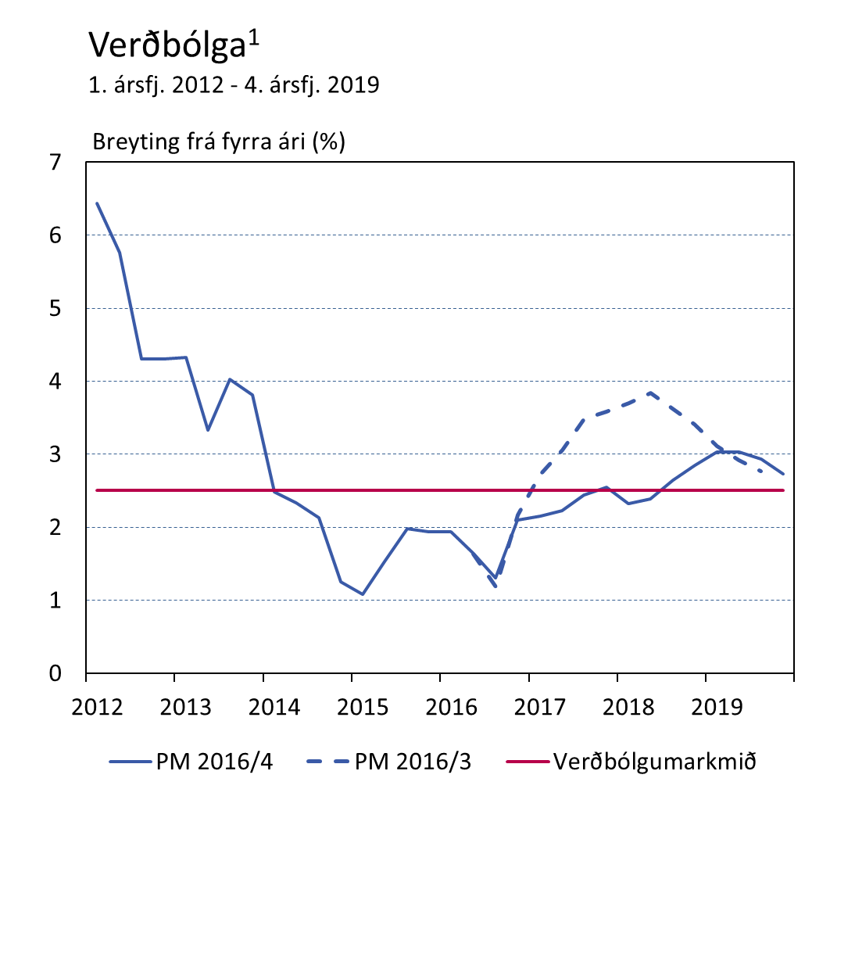
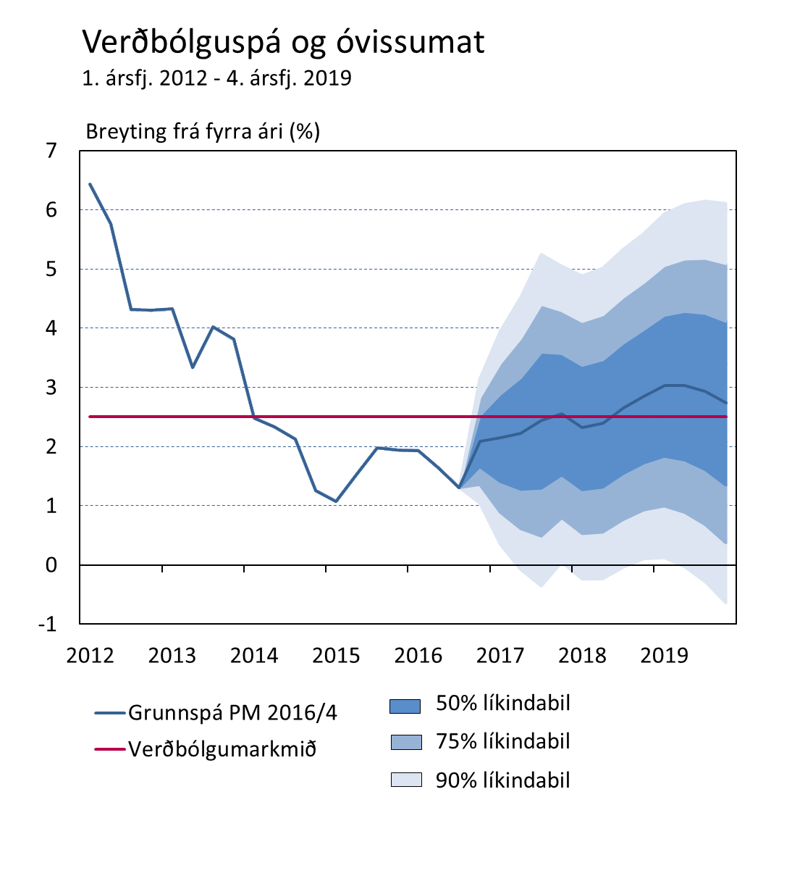
Forsendan um hækkandi gengi breytir verðbólguspá mikið
Verðbólga var 1,3% á Q3 en líkt og í PM16/3 er hún talin aukast í 2,1% á Q4 (m.a. vegna óhagstæðra grunnáhrifa) …
… en þegar frá líður víkur ný spá verulega frá fyrri spá vegna breyttrar forsendu um gengishorfur: nú helst verðbólga á bilinu 2½-3% út spátímann í stað þess að aukast í tæplega 4% í fyrri spá
Óvissuþættir eru fjölmargir en óvissan í spánni er talin svipuð og í síðustu spá og líkindadreifining samhverf eins og þá
1. Grunnspá Seðlabankans 4. ársfj. 2016 – 4. ársfj. 2019.
Heimildir: Hagstofa Íslands, Seðlabanki Íslands.

Slide 17
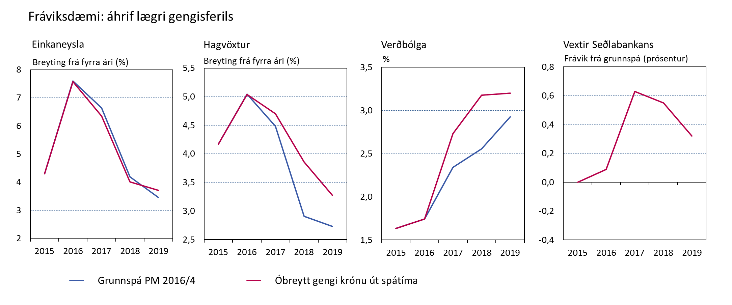
Fráviksdæmi: óbreytt gengi krónu út spátíma
Lægra gengi ISK: einkaneysla vex heldur hægar þar sem kaupmáttur er minni og vextir eru hærri; þrátt fyrir þetta er hagvöxtur meiri en í grunnspá þar sem útflutningur er meiri og innflutningur minni – hagvöxtur um ¼pr meiri 2017 og um 1pr meiri 2018
Lægra gengi og meiri framleiðsluspenna auka við verðbólgu en á móti vega hærri vextir bankans en í grunnspánni
Heimild: Seðlabanki Íslands.

Slide 18
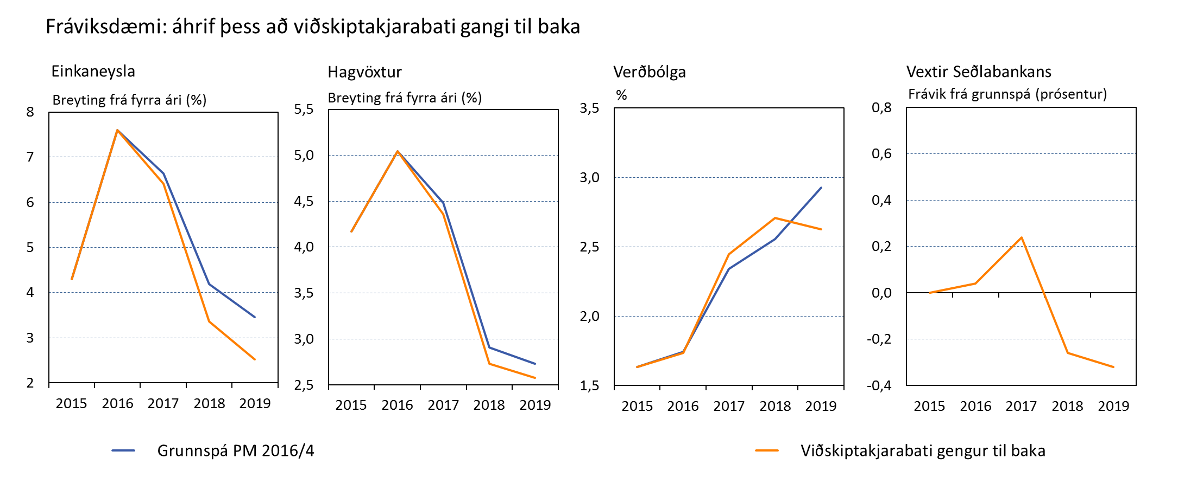
Fráviksdæmi: viðskiptakjarabati gengur til baka
Stór hluti viðskiptakjarabata sl. 3 ára gengur til baka með lækkun sjávarafurðaverðs: verðmæti innlendrar framleiðslu lækkar í hlutfalli við erlenda framleiðslu og innlendar tekjur og auður lækka og innlend eftirspurn verður veikari
Vöxtur einkaneyslu er orðinn um 1pr minni en í grunnspá frá 2018 en áhrifin á hagvöxt eru minni þar sem hluti minni eftirspurnar beinist að innflutningi og lægra gengi og lægri vextir draga enn frekar úr áfallinu
Heimild: Seðlabanki Íslands.

